Slide 1
Аспирантура БФУ им. И. Канта в 2022 году - особенности реализации - формы поддержки - административная помощь
Главный специалист Центра подготовки и аттестации научно-педагогических кадров
Тукач Владислав Сергеевич

Slide 2
2
Особенности аспирантуры с 2022 года
Переход от направлений подготовки к научным специальностям.
Вместо диплома об окончании аспирантуры выдаётся свидетельство об окончании аспирантуры.
Аспирантура завершается итоговой аттестацией, на которой рассматривается готовность диссертации к защите (итоговая аттестация = предзащита).
Программа аспирантуры состоит из научной компоненты, образовательной компоненты и итоговой аттестации.
Невыполнение образовательной компоненты – академическая задолженность, которую можно ликвидировать.
Невыполнение научной компоненты – отчисление.
Научный руководитель, тема диссертации и индивидуальный план должны быть утверждены в течение 30 дней с начала обучения (ранее – в течение 3 месяцев с момента зачисления).
Университет вправе административно сопровождать выпускника при подготовке диссертации к защите не более 1 года.

Slide 3
3
УСПЕТЬ ЗА 30 ДНЕЙ
Выбрать научного руководителя
Сформулировать и утвердить тему диссертации
Подготовить индивидуальный план
Зарегистрироваться в качестве автора в системе Science Index в Научной
электронной библиотеке eLIBRARY.RU

Slide 4
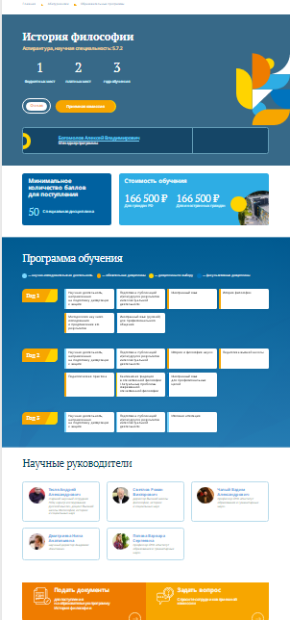
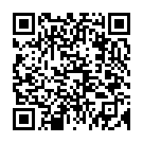
4
Выбор научного руководителя
Необходимые документы:
заявление о выборе научного руководителя
письменное согласие научного руководителя
Сведения и контактные данные всех научных руководителей:
https://kantiana.ru/abiturientu/obrazovatelnye-programmy/?SECTION_CODE=aspirantura

Slide 5
5
Подготовка индивидуального плана
Включает выбор элективных и факультативных дисциплин в соответствии с программой обучения
https://kantiana.ru/abiturientu/obrazovatelnye-programmy/?SECTION_CODE=aspirantura

Slide 6
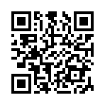
6
Формы поддержки
Академическая мобильность (участие в конференциях, стажировки)
Стипендии Президента и Правительства РФ
Центр студенческой науки (директор: Костенков Иван Алексеевич, 316 кабинет, корпус физмата)
https://vk.com/scienceikbfu
Премирование за публикации в журналах Scopus и WoS
Центр развития публикационной активности (директор: Пекер Ирина Юрьевна,
104 кабинет, корпус физмата) https://kantiana.ru/nauka-i-innovatsii/tsentr-razvitiya-publikatsionnoy-aktivnosti/
Конкурс аспирантских грантов и программа «Целевая аспирантура БФУ им. И. Канта»
Центр подготовки и аттестации научно-педагогических кадров (директор: Лешкевич Наталья Валерьевна, 107 кабинет административного корпуса) https://kantiana.ru/nauka-i-innovatsii/tsentr-podgotovki-i-attestatsii-nauchno-pedagogicheskikh-kadrov/

Slide 7
7
Конкурс аспирантских грантов
Участники: аспиранты второго года обучения и последующих на бюджетных и платных местах
Размер гранта: 500 000 руб. на 1 этап (не более 75% суммы гранта на вознаграждение аспиранту, выплата вознаграждения в конце этапа при выполнении условий программы)
Длительность этапа: 1 год
Количество этапов: 2 (1 – для аспирантов выпускного года обучения)
Срок проведения конкурсного отбора: сентябрь каждого года
Предмет конкурсного отбора: научно-исследовательский проект
Условия программы:
публикация не менее одной статьи за этап в журналах, индексируемых в международных базах данных WoS/Scopus или входящих в ядро РИНЦ, с обязательной ссылкой на поддержку от БФУ им. И. Канта с указанием источника финансирования (мультиссылки не допускаются);
участие не менее чем в 1 международном и (или) всероссийском научном мероприятии за этап с последующей публикацией материалов в рецензируемых научных изданиях;
защита диссертации на соискание ученой степени кандидата наук в срок до 1 года после завершения заключительного этапа проекта
Санкции за невыполнение условий программы: научный руководитель лишается возможности брать новых аспирантов на 3 года

Slide 8
8
Программа «Целевая аспирантура БФУ им. И. Канта»
Участники: аспиранты второго года обучения и последующих на бюджетных местах
Форма поддержки: ежемесячная стипендия от 20 до 25 тыс. руб. на весь срок участия в программе
Срок проведения конкурсного отбора: осень каждого года
Предмет конкурсного отбора: научный задел аспиранта
Условия программы:
публикация не менее одной статьи в учебный год в журналах, индексируемых в международных базах данных WoS/Scopus или входящих в ядро РИНЦ, с обязательной ссылкой на поддержку от БФУ им. И. Канта с указанием источника финансирования (мультиссылки не допускаются);
участие не менее чем в 1 международном и (или) всероссийском научном мероприятии в учебный год с последующей публикацией материалов в рецензируемых научных изданиях;
защита диссертации на соискание ученой степени кандидата наук в течение 1 года после прохождения итоговой аттестации
обязательное трудоустройство на научную или профессорско-преподавательскую должность в БФУ им. И. Канта после успешного прохождения аспирантом государственной итоговой аттестации на срок от 1 до 3 лет (в зависимости от количества лет участия в программе, 1 год в программе – 1 год работы в БФУ и т.д.).
Санкции за невыполнение условий программы: возврат средств аспирантом, научный руководитель лишается возможности брать новых аспирантов на 3 года

Slide 9
9
ДПО
курс «Практика и международные стандарты в области академического и научного письма»
Структура курса:
Наукометрические и этические аспекты публикационной активности
Планирование и написание научного текста
Грамматика, лексика и стилистика научного текста
Профессиональная коммуникация в процессе подготовки статьи

Slide 10
СПАСИБО ЗА ВНИМАНИЕ

